Slide 1
Spring tiles

Slide 2
Tiles란
화면을 구성하는데 있어서 하나의 파일이 아닌 여러 부분을 따로 작업해서 하나로 묶어 화면에 보여 주는 것.
Jsp의 include기능과 동일 하나 jsp include보다 휠씬 수정 및 확장에 용이함.
(만약, footer파일이 하나 더 생기어 추가 작업 이필요 할 때 tiles는 설정만 변경하면 된다.)

Slide 3
세팅하기
pom.xml에 라이브러리 추가
Spring설정문서에 Tiles등록하기
Xml문서에 tiles정의하기
Layout파일 만들기

Slide 4
pom.xml라이브러리
<!-- https://mvnrepository.com/artifact/org.apache.tiles/tiles-extras -->
<dependency>
<groupId>org.apache.tiles</groupId>
<artifactId>tiles-extras</artifactId>
<version>3.0.5</version>
</dependency>
<!-- https://mvnrepository.com/artifact/org.apache.tiles/tiles-servlet -->
<dependency>
<groupId>org.apache.tiles</groupId>
<artifactId>tiles-servlet</artifactId>
<version>3.0.5</version>
</dependency>
<!-- https://mvnrepository.com/artifact/org.apache.tiles/tiles-jsp -->
<dependency>
<groupId>org.apache.tiles</groupId>
<artifactId>tiles-jsp</artifactId>
<version>3.0.5</version>
</dependency>

Slide 5
Spring설정문서 tiles등록
<!-- tiles -->
<beans:bean class="org.springframework.web.servlet.view.UrlBasedViewResolver">
<beans:property name="viewClass" value="org.springframework.web.servlet.view.tiles3.TilesView"/>
<beans:property name="order" value="2"/>
</beans:bean>

Slide 6
Spring설정문서 tiles등록
<!-- 타일즈를 위한 TilesViewResolver , TilesConfigurer는 스프링 3.2 이상에서 만...-->
<beans:bean class="org.springframework.web.servlet.view.tiles3.TilesViewResolver" id="tilesviewResolver"/>
<beans:bean class="org.springframework.web.servlet.view.tiles3.TilesConfigurer" id="tilesConfigurer">
<beans:property name="definitions">
<beans:list>
<beans:value>/WEB-INF/tiles/tiles.xml</beans:value>
</beans:list>
</beans:property>
</beans:bean>

Slide 7
Xml문서에 tiles 정의
<?xml version="1.0" encoding="UTF-8"?>
<!DOCTYPE tiles-definitions PUBLIC "-//Apache Software Foundation//DTD Tiles Configuration 3.0//EN"
"http://tiles.apache.org/dtds/tiles-config_3_0.dtd">
<tiles-definitions>
<definition name="layout" template="/WEB-INF/tiles/layout/layout.jsp">
<put-attribute name="header" value="/WEB-INF/tiles/tile/header.jsp"/>
<put-attribute name="footer" value="/WEB-INF/tiles/tile/footer.jsp"/>
</definition>
<definition name="*/*" extends="layout">
<put-attribute name="content" value="/WEB-INF/views/{1}/{2}.jsp"/>
</definition>
</tiles-definitions>
만약, @controller에서 return user/login 하면 view폴더의 user/login.jsp문서가 content가 되고 상속받은 layout.j네 문서의 template 형태로 출력된다.

Slide 8
Layout 파일
<%@ taglib uri="http://tiles.apache.org/tags-tiles" prefix="tiles" %>
<div id="header">
<tiles:insertAttribute name="header"/>
</div>
<div id="content">
<tiles:insertAttribute name="content"/>
</div>
<div id="footer">
<tiles:insertAttribute name="footer"/>
</div>

Slide 9
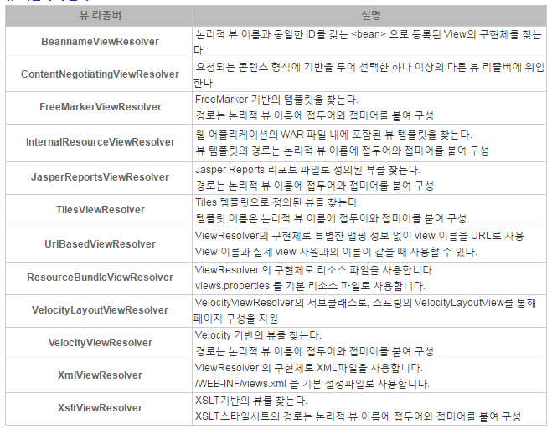
* ViewResolver의 종류

Slide 10
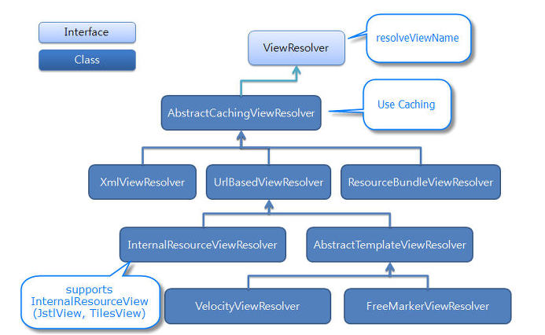
* ViewResolver의 종류

